Slide 2


De l’IoT à l’utilisateur : λ-Architecture sur Azure
Matthieu Klotz
@matthieuklotz mklotz@neotech-solutions.fr

Slide 3


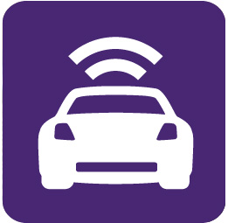
Qu’est-ce que l’internet des objets ?
… la récolte, le stockage, et l’analyse des données à travers des objets connectés. Cela permet d’optimiser leurs fonctions et services respectifs.
Envoi
Consomme
Appareils
Cloud
Applications

Slide 4


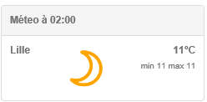
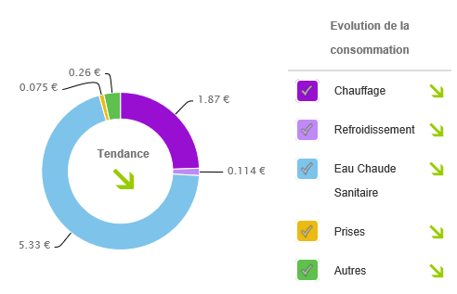


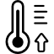
Problématique
La volumétrie
Les exigences utilisateurs : temps réel & exploitation
Exemple : la domotique
Des dizaines d’appareils pour une maison
N mesures / heure, voire minutes
Visualisation de la consommation en cours
Tendance de la consommation

Slide 5
Lambda Architecture
Architecture de traitement de données
Générique
Haute scalabilité
Tolérance aux pannes

Slide 6

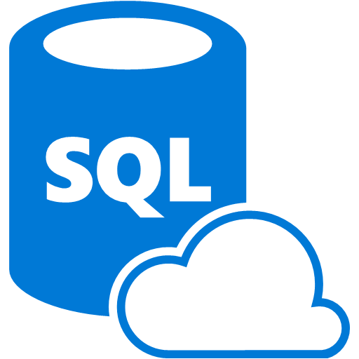
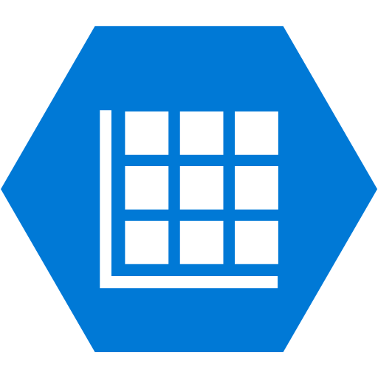





Lambda Architecture
Couche Batch
Couche Service
Couche temps réel
Notes:
Couche batch :
Stocke les données
Calcul des vues logiques sur ces données
Calculs lents (de plusieurs minutes à plusieurs heures)
Couche temps réel :
traite les données récentes
compense la latence élevée de la couche batch
S’appuie sur un système de flux
Couche service :
Unicité du traitement de l’évènement
Evolutions du modèle de données
Montée en charge sans remettre en cause l’architecture / outils

Slide 7
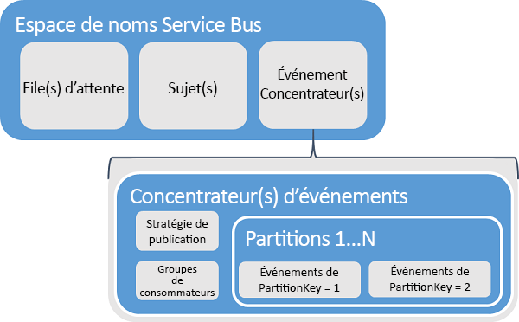
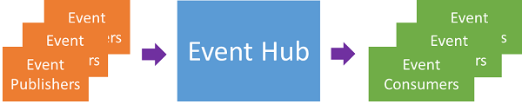
Event Hubs
Collectons les données
Composant de Service Bus
Conçu pour ingérer une forte volumétrie de données
Entrée : 1Mo / seconde, 1000 events / seconde Sortie : 2 Mo /seconde

Slide 8
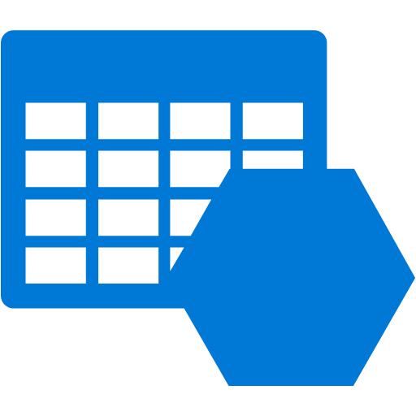




Temps réel : Stream Analytics
Connecté à un flux de données
Event Hubs, Blobs
Traitement complexe de données en temps réel
« Jobs SQL »
Stockage
Azure SQL
Event Hub
Stream Analytics
Event Hub
Consommateur

Slide 9

Temps réel
Démo
https://github.com/neotechsolutions/evenements/

Slide 10

Couche Batch: HDInsight
Hadoop en SAAS basé sur HDP
Traitement de forts volumes de données
Prise en main rapide avec HiveQL
Blobs d’entrée
Blobs de sortie
HDInsight
Notes:
Les données sont stockées sur de blobs
Ces blobs sont mappés à une table Hive (table externe)
Une requête Hive (symbolisée par le fichier) est executée, des jobs vont consommés la table pour en produire une autre.
Ce résultat pourra être mis en CSV, et donc exploitable par Data Factory
=> Remarque : Hadoop ne manipule que des fichiers. Les tables sont des fichiers !

Slide 11



Couche Batch: Data Factory
Orchestration de services de données
Monitoring des données
Pipeline d’activités

Slide 12
Couche Batch & Service
Démo
https://github.com/neotechsolutions/evenements/

Slide 13


Résumé
Appareils
Collection
File d’attente
Transformation
Stockage
Présentation
Dashboard
Gateway
Storage
Data Factory
HDInsight
Base de données
Event Hubs
Stream Analytics
Dashboard Temps Réel

Slide 14
Ressources
λ-Architecture : http://lambda-architecture.net/
Ressources Officielles :
Event hubs : http://azure.microsoft.com/en-us/services/event-hubs/
Streaming Analytics : http://azure.microsoft.com/en-us/services/stream-analytics/
Data Factory : http://azure.microsoft.com/en-us/services/data-factory/
HDInsight : http://azure.microsoft.com/en-us/services/hdinsight/
Sessions Build
Internet of Things Overview : http://channel9.msdn.com/Events/Build/2015/2-652
Creating IoT Solutions on Azure : http://channel9.msdn.com/Events/Build/2015/2-611
Real-Time IoT Insights using SA, ML : http://channel9.msdn.com/Events/Build/2015/2-652

Slide 15
C’est la fin !
Questions ?

